Slide 1
C#: Variables

Slide 2
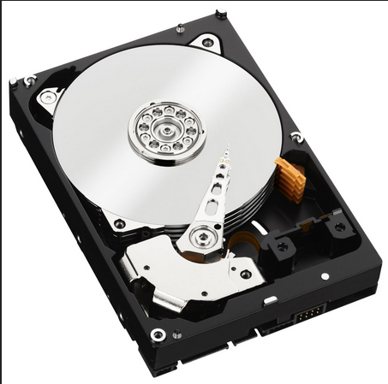
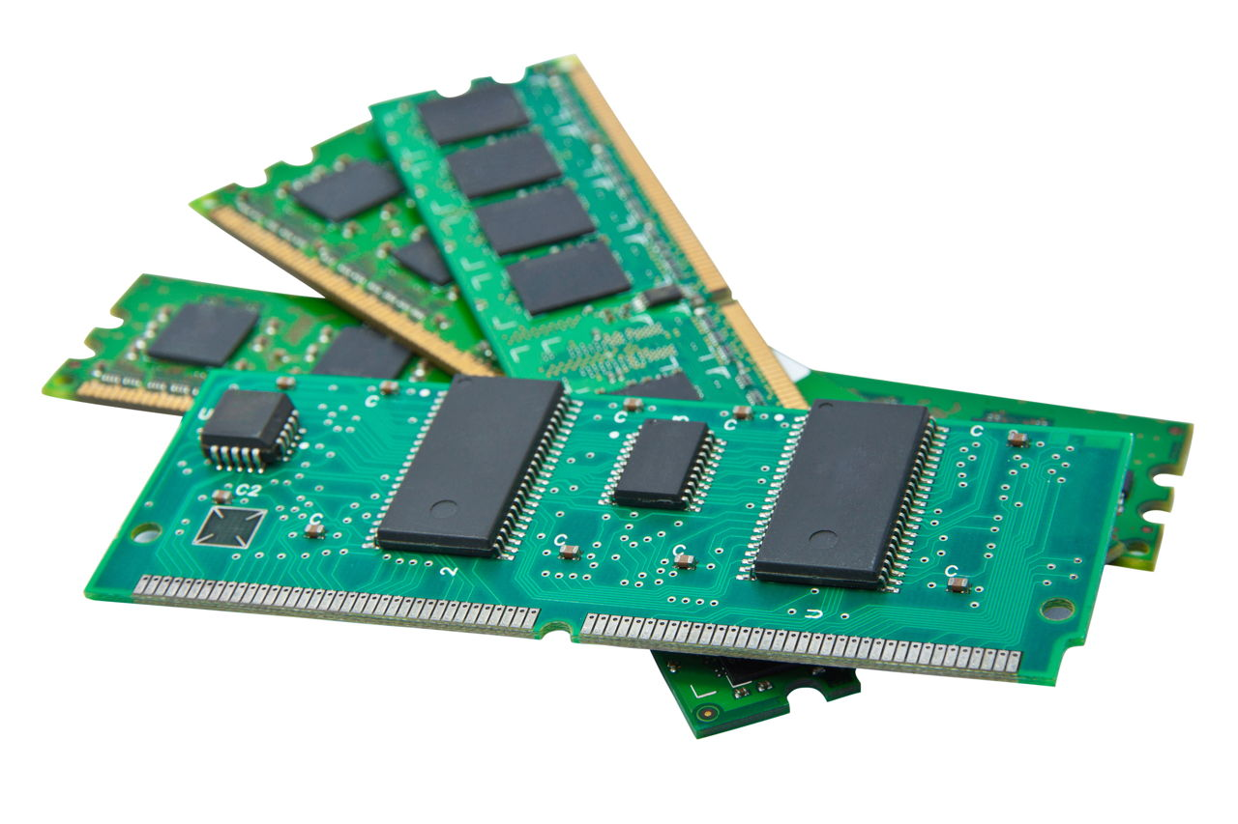
Onthouden
Permanent op de hardeschijf
Denk aan bijvoorbeeld whatsapp
Deze moet berichten onthouden
Elk bericht heeft een:
Van wie het kwam
Wanneer
Het bericht zelf
Terwijl het programma actief is
Vandaag gaat het over deze:
Variabelen in het geheugen

Slide 3

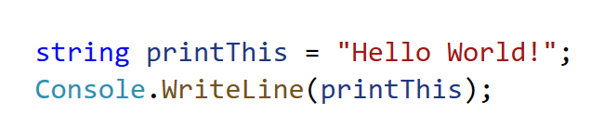
Variable in c#
javascript
Anders dan in javascript
heeft het type uitgeschreven
Noemen we type safe
Hoort bij de strongly typed language
String is het type van printThis
C#

Slide 4
Type beschermt je
In python en javascript kan je een string doorgeven aan een iets wat een int nodig heeft
Daarna crashed het programma!
Met een strongly typed language kan dat niet :)
Minder fouten!
Als we een object hebben kunnen we vragen welk type dat object is
En aan dat type kan je informatie vragen over dat type

Slide 5
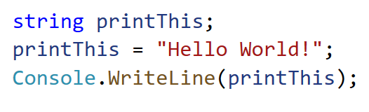
Waardes
C# meteen een waarde
Je kan een variable meteen of later een waarde geven
C# later een waarde

Slide 6
Mensen voorbeeld
C# meteen een waarde
Onthoudt het getal 15 voor mij
Vragen om iets te onthouden
C# later een waarde
Ik vraag je straks om iets voor mij te onthouden
Even later:
Kan jij 15 voor mij onthouden?

Slide 7
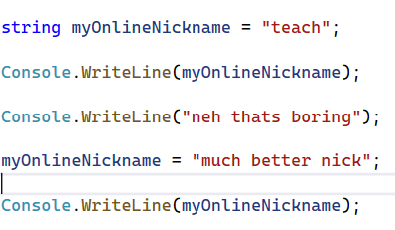
Waardes
En als de variable niet constant is kan je die later een andere waarde geven

Slide 8
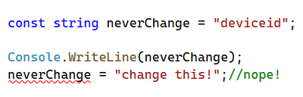
Constant
Een constante (const ervoor) mag nooit wijzigen
Waarom zouden we dit gebruiken?

Slide 9
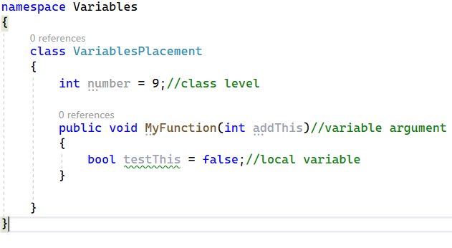
Waar staan variabelen?
In een function
Als argument
Als locale variable
In een class
op class niveau

Slide 10
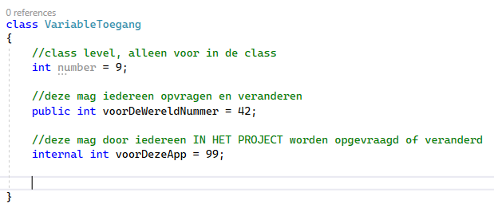
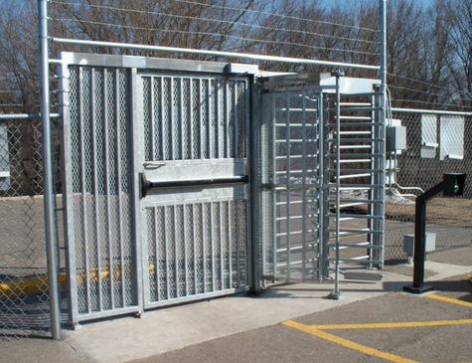
Toegang
Class variabels hebben toegangs niveaus
Zet nu even overall internal voor!
Toegang beschermt tegen FOUTEN door fout gebruik van jouw code
Dus niet echt tegen hackers maar tegen collega’s ^^

Slide 11
Demo
New project
Variablen:
Class
In function main
Opvragen
Vervangen

Slide 12
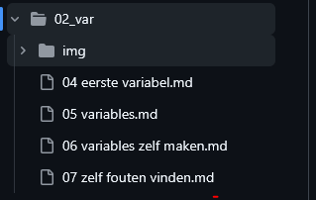
Dit blok
https://github.com/progsen/M1Prog_cs1/tree/main/02_var

